Slide 1

Automation Demo:
Ball and Beam system

Slide 2
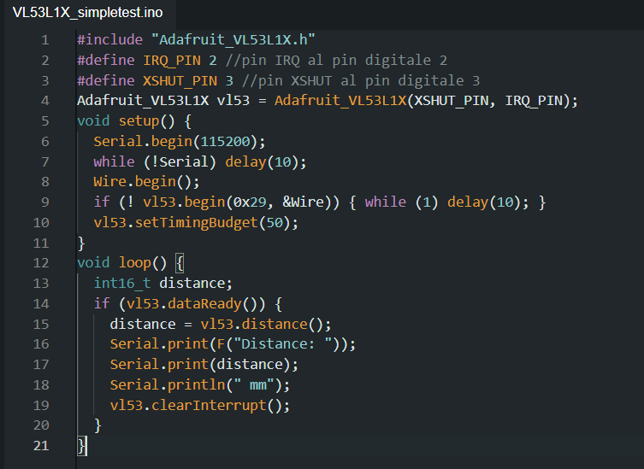
Passo 1:
Verifica del funzionamento del sensore Adafruit_VL53L1X

Slide 3
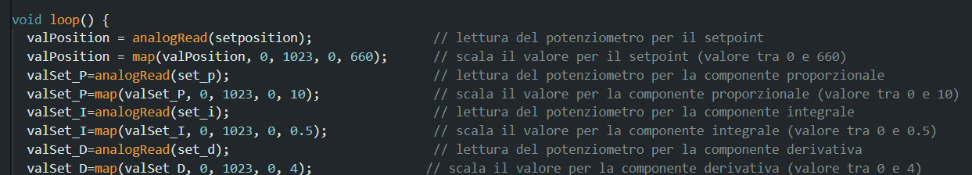
Passo 2:
Settaggio dei potenziometri e normalizzazione dei valori in ingresso da 0 a 1023 in valori compresi in intervalli ad hoc
Il valore del Setpoint è compreso fra 0mm e 660mm, cioè fino alla lunghezza massima dell’ asta
Dai calcoli analitici del sistema risultano i seguenti intervalli per
Kp: (0, 10)
Kd: (0, 4)
Ki: (0, 0.5)

Slide 4
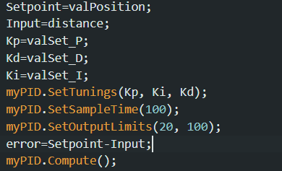
Passo 3:
Settaggio della libreria PID_V1 e dei parametri di
Tramite la funzione SetOutputLimits settiamo l’ uscita del PID ad un valore compreso fra 20 e 100, valore che sarà preso in ingresso dal servomotore

Slide 5
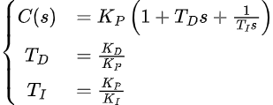


Passo 4:
Settaggio empirico dei valori di Kp, Kd, Ki.
Si impostano Kp=Kd=Ki=0 e si inizia ad aumentare Kp fino al raggiungimento di oscillazioni costanti, mantenendo Kd=Ki=0.
Tale Kp prenderà il nome di Kcritico ed il periodo di oscillazione Tcritico.
Ricordando che
Si settano i valori di Kp, Kd e Ki
Guerrera Mario Anthony
Filippo Ficarra
Roberto Aliberti
Alessia Fichera
Antea Bonaccorso
Leonardo Cavallaro
Grazie per l’attenzione

